Slide 1
escuela municipal de bellas artes “int. Ángel Orlando Pedrazzoli”
Manual de acceso y uso de la plataforma MOODLE

Slide 2
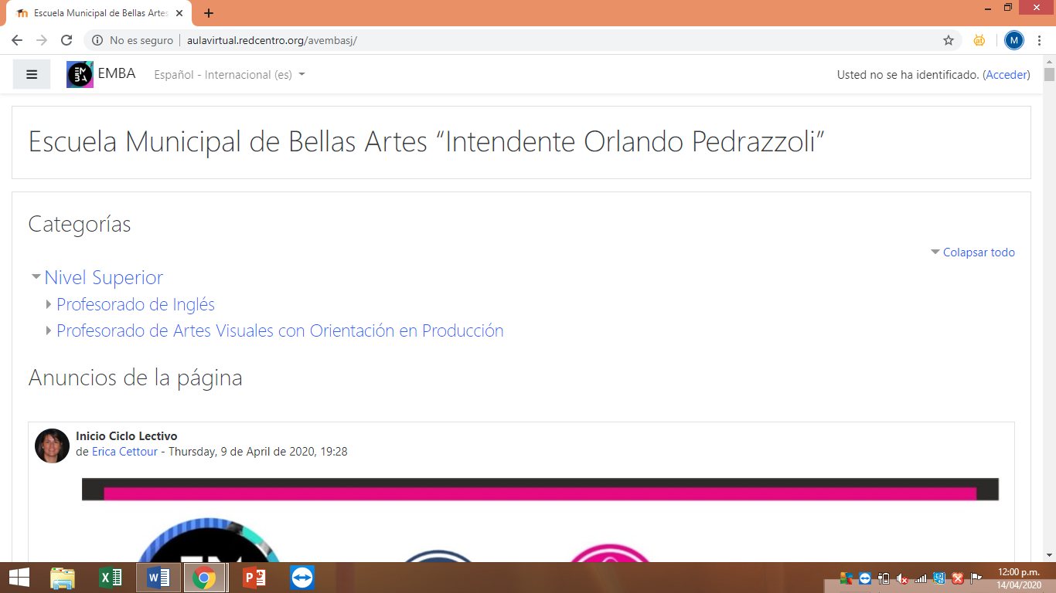
INGRESO A LA Plataforma MOODLE
En el navegador de tu preferencia, debes ir a la dirección:
http://aulavirtual.redcentro.org/avembasj//
Al acceder a esa dirección, en la esquina superior derecho observaras una pestaña para poder identificarse y acceder a la plataforma

Slide 3
Identificación
En esta pantalla deberás ingresar tu cuenta de gmail y la contraseña
En caso de que no puedas ingresar o que tengas cualquier problema para poder acceder, envía un correo a escuela.bartes@gmail.com
La primera vez que entres, se te mostrará una pantalla en la cual deberás cambiar la contraseña que te fue otorgada por una propia.

Slide 5
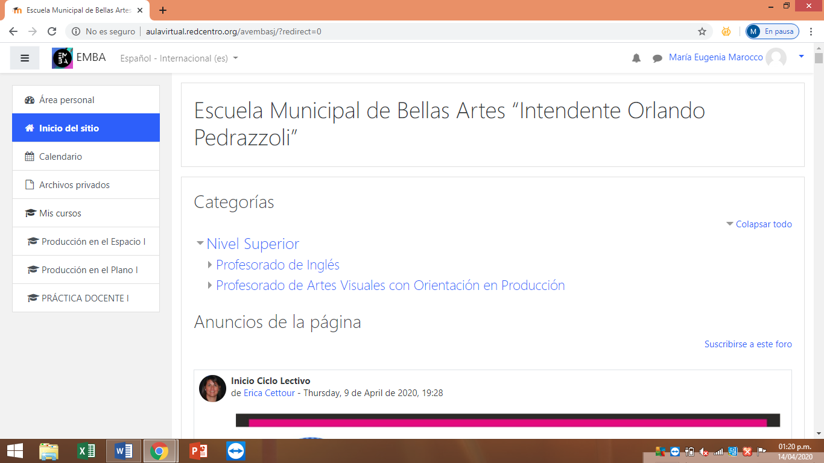
Menú
Del lazo izquierdo de la pantalla podrás observar (entre otras) las siguientes secciones:
Inicio de sitio: Ingresando a esta pestaña lograrás acceder a la pantalla principal en la cual podrás observar las carreras terciarias que ofrece nuestro establecimiento.

Slide 6
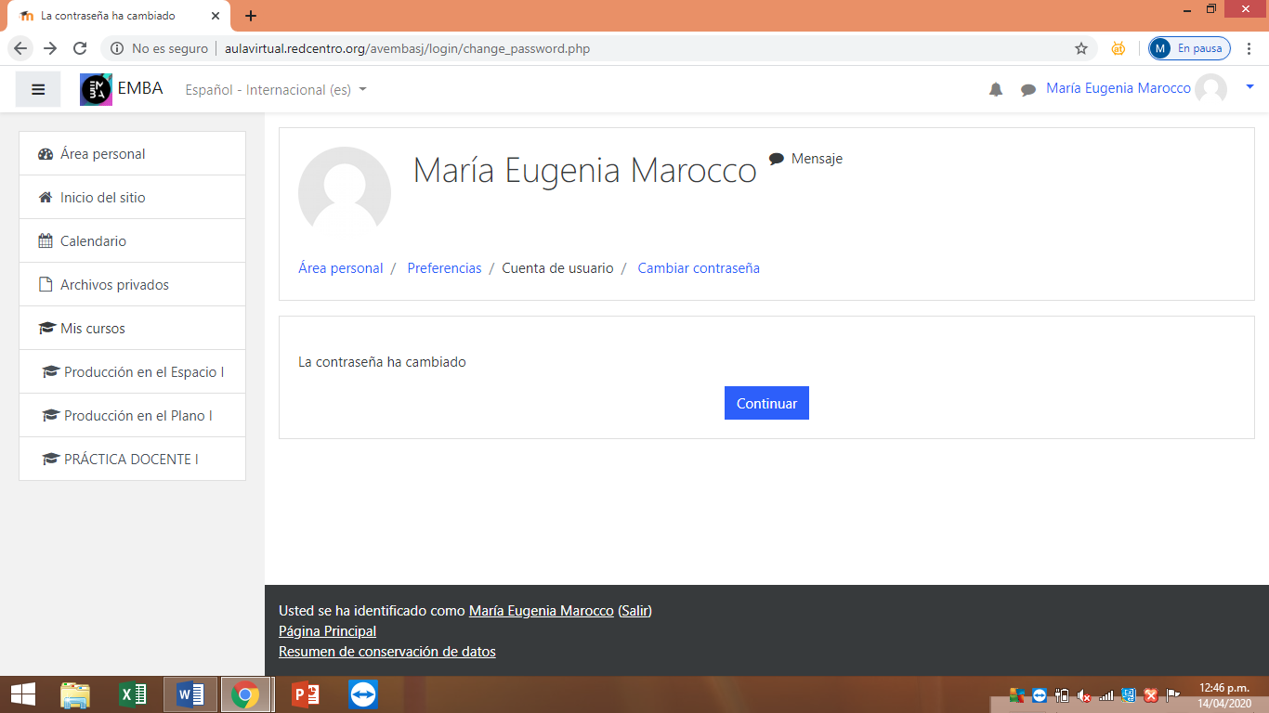
Mis cursos: especifica los cursos en el que estás inscrito.

Slide 7
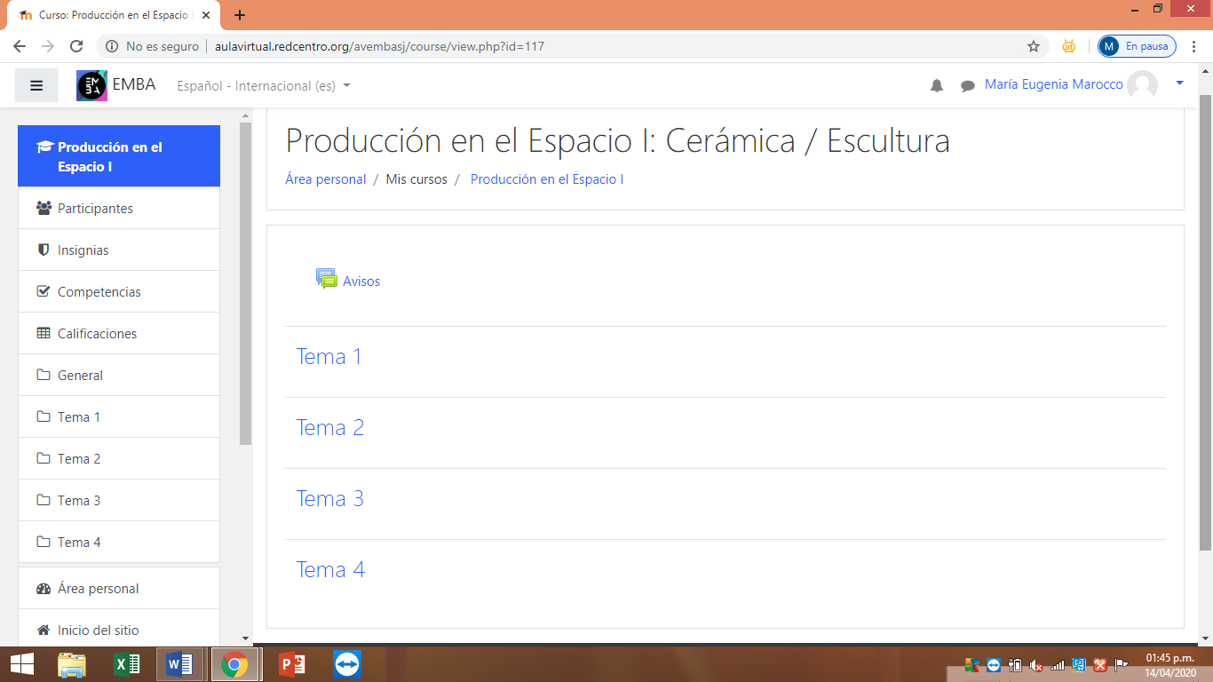
Para acceder al curso se debe dar clic con el mouse en el nombre del mismo.
Ahí encontrarás:
Avisos importantes que el docente podrá ir haciendo durante los encuentros.
Los temas que los docentes van a ir desarrollando en las clases.
Participantes: usuarios que forman parte del mismo curso al que te has inscripto.

Slide 8
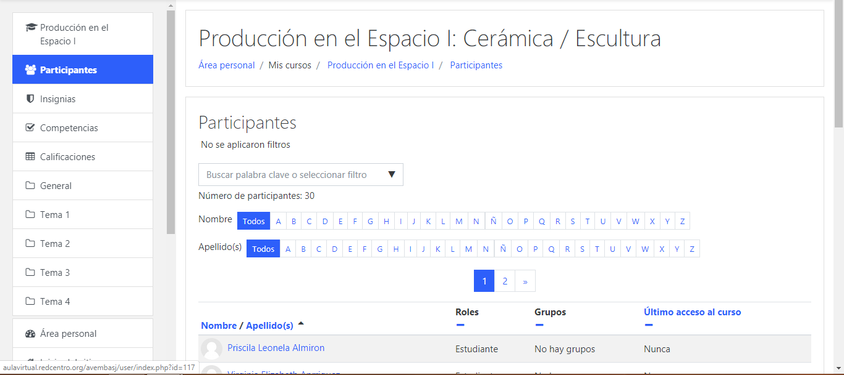
¿CÓMO ENVIAR UN MENSAJE PRIVADO A DOCENTES Y/0 COMPAÑEROS A TRAVÉS DE LA PLATAFORMA?
Para poder enviar un mensaje privado al docente y/o compañero se debe realizar los siguientes pasos:
Al ingresar a la pestaña participantes, aparecerá el listado completo de los estudiantes y profesores del curso en el que se encuentre matriculado. Se debe buscar al usuario con el cual debemos comunicarnos y enviarle el mensaje.

Slide 9
Hay dos modos de buscar al usuario:
Recorriendo el listado (si los alumnos son más que 30, se ordenan por página).

Slide 10
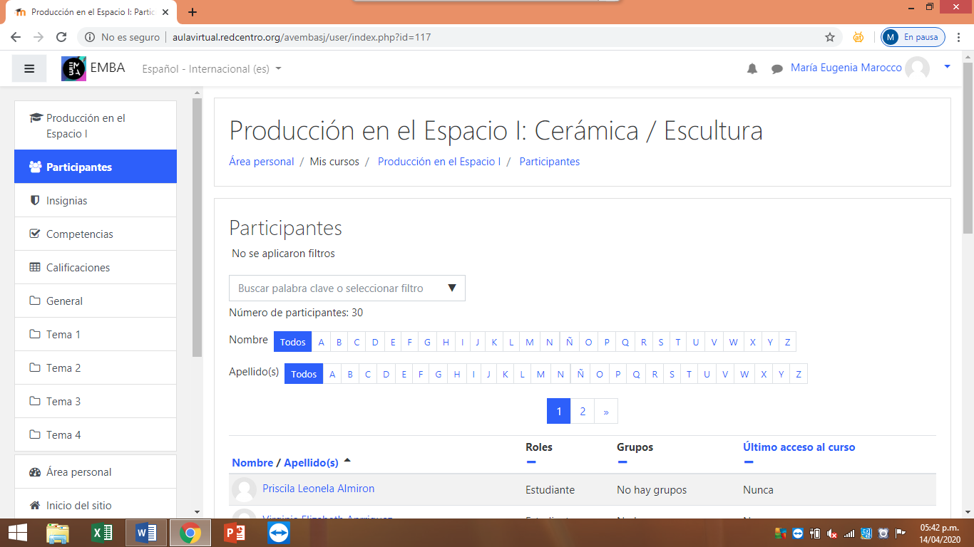
2. Por la inicial del apellido o del nombre

Slide 11
Una vez identificado el usuario con el cual desea comunicarse, se debe dar click en su nombre y se abrirá su perfil.
Cuando presionamos en MENSAJE, se visualizara el siguiente modo y abrirá el editor para escribir y enviar.

Slide 12
ENTREGAS DE TAREAS
En la cátedra en la que participes se te puede solicitar que realices alguna tarea y que hagas su entrega a través de la plataforma.
Acceder a la materia en la que se encuentre matriculado. Seleccionar la opción tema

Slide 13
Cuando presionamos en TEMA se desprenderán de esta pestaña el nombre de la actividad con sus respectivas instrucciones para realizar.

